Slide 1
ОАО Щучинский завод «Автопровод»

Slide 2
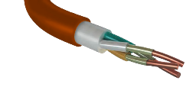
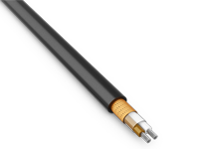
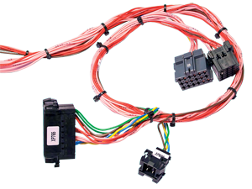
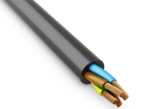
Основная продукция
Предприятие по производству кабельно-проводниковой продукции и жгутов проводов

Slide 3
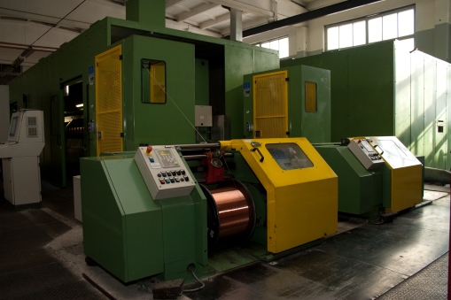
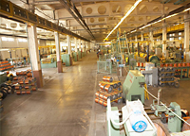
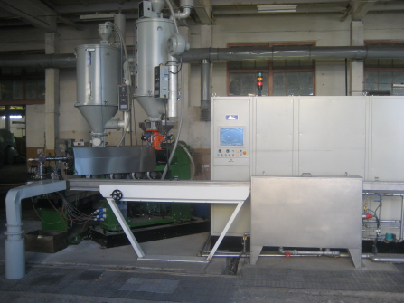
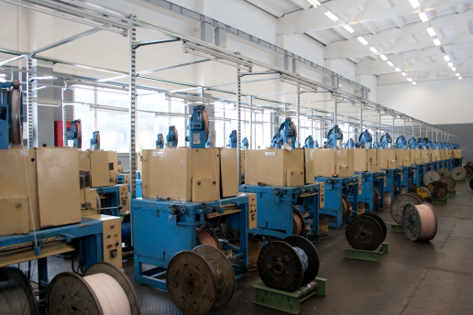
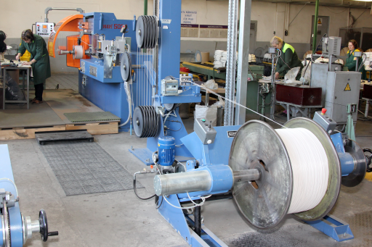
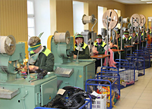
Действующая технология производства ОАО «Щучинский завод «Автопровод»
Волочильный участок
Участок скрутки
Участок наложения пластмассовой изоляции и оболочки
Участок экранирования
Участок перемотки и испытаний
Цех автотракторных комплектов

Slide 4
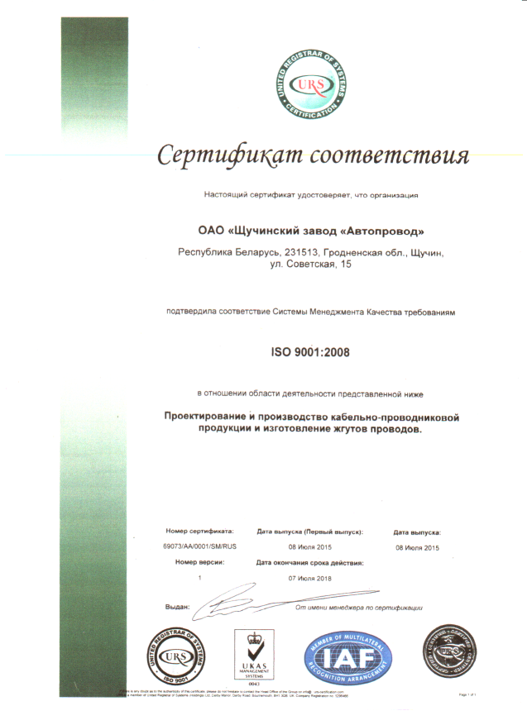
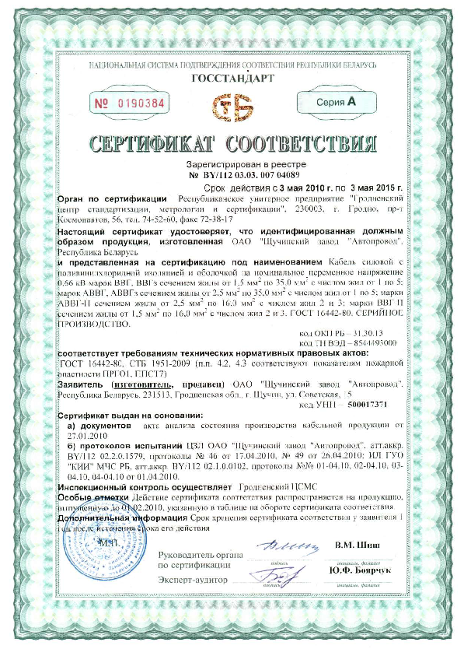
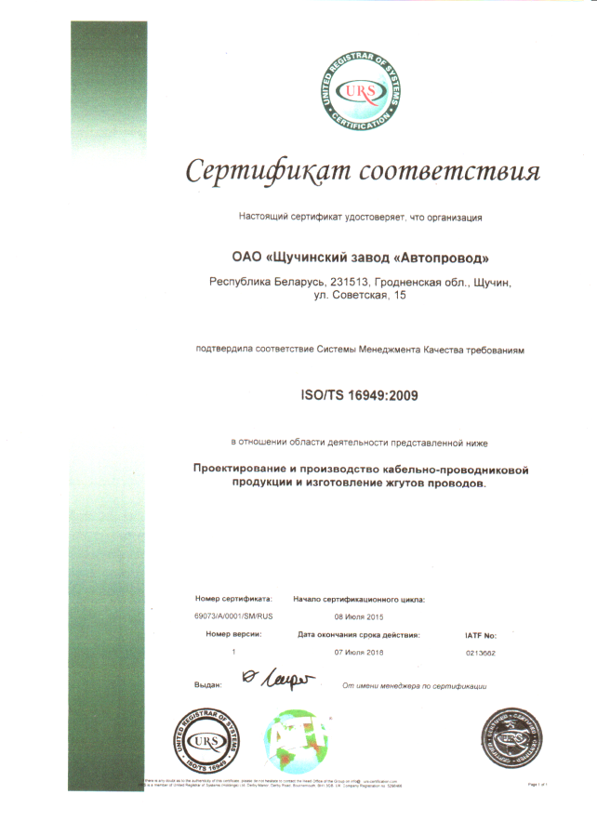
Сертификаты ОАО «Щучинский завод «Автопровод»

Slide 5
Структура продаж ОАО «Щучинский завод «Автопровод» по итогам 6 месяцев 2015г.

Slide 6
Доля присутствия ОАО «Щучинский завод «Автопровод»» на рынке Республики Беларусь по итогам 6 мес. 2015 г.

Slide 7
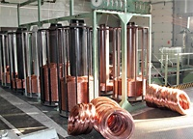
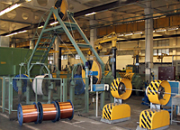
Оборудование, задействованное для выпуска новых изделий
Волочение
а) Грубое волочение – процесс получения медной проволоки диаметром 1,1 – 3,5 мм. из медной катанки диаметром 8 мм. и алюминиевой проволоки диаметром от 1,70 до 6,67 из катанки диаметром 9 мм на машинах марки: ВСК-13, ВМ-13.
б) Среднее волочение – процесс получения медной проволоки диаметром до 0,3 мм. из проволоки диаметром 1,8 мм на машинах марки: УДЗВГ 160/15, МР-9, ЗЛВГ 1600/01, многоходовой волочильной машине среднего волочения DAS M.7/1.100.
в) Тонкое волочение – предусматривает получение медной проволоки диаметром до 0,1 мм. из проволоки диаметром 1,8, 1,3 и 0,64 мм. на машинах марки: УДЗВГ 40/22, ДХЛЦ 0,25-40, ДХЛЦФ 04-50, многоходовых волочильных машинах с совмещенным отжигом DAS.80.8.21, DAS.100.12.24, DAS.M.100.16/2.24, D3-MBC.1x14.26C1
Скрутка
Скрутка токопроводящих медных жил – один из основных технологических процессов в кабельном производстве. Скрутка придает изделиям гибкость и устойчивую конструкцию. Из отдельных проволок скручиваются токопроводящие жилы. Для скрутки токопроводящих медных жил, а также изолированных жил используется следующее технологическое оборудование:
Крутильные машины типа – ДШЕ 2×20А, ДШЕ 2×20АТ, ДШЕ 40, ДШЕ –40АЕТ, ДШЕ 63, ДШЕ 63ГТ, ДШЕ 63АМ, DTO 630/BM, DTV-630, МТ-BIT 630и т.д.
Крутильная машина рамочного типа – DTO 1250TD,
Крутильная машина рамочного типа одинарной скрутки МТЕ 1250;
Крутильные машины сигарного типа – SRN 6×400К, SRN 12×400К.
Крутильная машина силовых кабелей – МКСКО 6×1000.

Slide 8
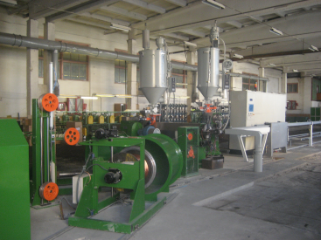
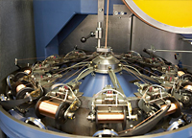
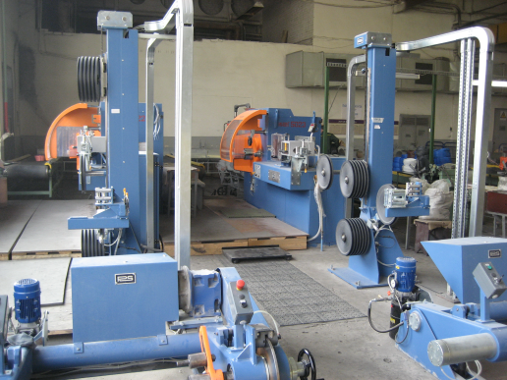
Оборудование, задействованное для выпуска новых изделий
Наложение пластмассовой изоляции и оболочки
Для наложения изоляции и оболочки применяются экструзионные линии: Е-1-45, ХТ-452, МЕ-1-60, МЕ-1-90, ЕНС-1-90, МЕ-1-125, ЧП-63, ТЕА 100.25, VS-63, HES-80.
Наложение экранирующей оплетки
Наложение экранирующих оплеток и изготовление плетенок производится на оплеточных машинах Дратекс-2421, Дратекс-1611, Unidra тип 2410/2S, Unidra 32F03AH, Spirka 16, Spirka 24, ОПК 24Э, RBH-36-1, RBH-32-1.
Наложение проволочной брони методом повива производится на машине HELIX 6036.
Перемотка и испытание продукции
Перемотка и испытание кабельных изделий производится на перемоточных установках ПС 1800, ПУ1400Э, PS 85, ЛППО2м2 с аппаратами сухого испытания ЗАСИ 20/300, ЗАСИ 30/300, "Корона"

Slide 9
Новые изделия и инвестиционные проекты ОАО «Щучинский завод «Автопровод»

Slide 10
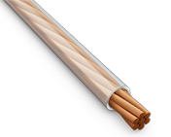
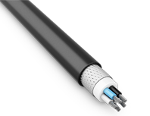
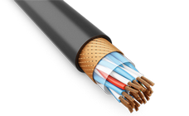
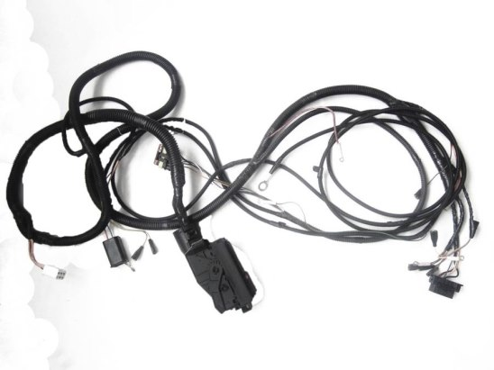
Перспективная продукция ОАО «Щучинский завод «Автопровод», планируемая к освоению в 2015-2020 гг.
Кабели силовые, контрольные, монтажные огнестойкие
Кабельные изделия сечением до 250 мм² .
Кабельных изделий в проволочной оплетке и броне.
Кабелей связи с тройками, четверками, монтажных и гибких силовых кабелей с повивной броней, кабелей контрольных с количеством жил до 37
Жгуты проводов с использованием теплостойких автопроводов нового поколения

Slide 11
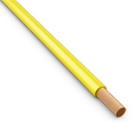
Инвестиционный проект « Развитие производства и освоение новых видов кабельной продукции и жгутов проводов»
Цель инвестиционного проекта:
Модернизация и техническое перевооружения действующего производства для освоения выпуска новой кабельной продукции и жгутов проводов
Срок реализации 2016-2020 годы
Запланированный объем инвестиций
60 000 млн. руб
Основные потребители:
ОАО «Минский завод колесных тягачей»
ОАО «МАЗ» управляющая компания холдинга «Белавтомаз»,
ОАО «АМКОДОР»
ОАО «Гомсельмаш»
ОАО «БЕЛАЗ» - управляющая компания холдинга "БЕЛАЗ-ХОЛДИНГ"
КПТУП «Брестместпром»
фирма "Блик" (жгуты для ОАО "КАМАЗ");
"ООО "САМАРААВТОЖГУТ" (жгуты для ОАО АвтоВАЗ);
ООО"Техэлект"(жгуты для ООО «Автозавод «ГАЗ»);
ООО «Торговый дом «УНИТЕКС»
ОАО «Русская кабельная компания»
ООО «Торговый дом «Белкаб»
ООО «Сомэс-групп»
ОДО «РККабель»
ООО «ОМА»
ООО «Европровод»
ИТУП «Элсви»,
УП «Промбрис»
Объем производства на конец реализации проекта:
32,5 млн. USD
Показатели эффективности проекта
Срок выхода на проектную мощность, март 2021 года
Простой срок окупаемости, 3 года
Динамический срок окупаемости, 3 года
Объем экспорта, 21 100 тыс. долл. США
Добавленная стоимость на одного занятого, 8,7 тыс. долл. США
Выручка от реализации на одного занятого, 41,9 тыс. долл. США
Количество создаваемых высокопроизводительных рабочих мест, 22

Slide 12
Перечень планируемого к приобретению технологического оборудования
Год | Наименование оборудования
2016 | Экструзионная линия для нанесения кремнийорганических барьеров
 | Перемоточная установка под тару 1000-1800 мм
 | Приемники оплеточной машины "Spirka"
 | Активные отдающие устройства на тростку проволоки W9-630MV
 | Шнек экструзионной линии ТЕА100.25
 | Установка продольного наложения ленты
 | Шнековые пары для экструзионных линий МЕ-1-60
2017 | Вертикальная линия для нанесения слюдосодержащих лент
 | Шнековые пары для экструзионных линий МЕ-1-60
 | Отдающие устройства под тару 630- на МТЕ-1250
 | Оплеточные машины типа "Spirka 2426/8" под тару 1250 мм
 | Приемник траверсного типа на экструзионную линию МЕ-1-125
 | Автоматические тростильные машины W8-945AS+W9-630MV
 | Установка SZ скрутки
 | Установка определения кислородного индекса
 | Гранулятор для рубки пластмасс
2018 | Сигарно-бугельная крутильная машина 1+12х630
 | Устройство для нанесения талька
2019 | Машина спирального повива с намоточной машиной и активным отдатчиком W9-250MO
 | Линия гальванического лужения
 | Крутильные машины типа DТО-630
 | Оплеточные машины типа "Спирка 16" под тару
2020 | Бугельная машина 1+4х1250

